Slide 1
Chương 13
Hạt và Khối Hạt
Hoàng Minh Nam
Nguyễn Hữu Hiếu
Trình bày: Các tính chất đặc trưng và thông số cơ bản của khối hạt. Các phương pháp xác định kích thước hạt. Tồn trữ và các cơ cấu nhập liệu vật liệu rời.

Slide 2
13.1. Khái niệm và tính chất
Các vật liệu ở thể rắn tồn tại dưới dạng hạt (góc cạnh, tấm mỏng dài, bột mịn) được gọi là vật liệu hạt rời. Nhiều hạt rời gộp lại gọi là khối hạt.
Khối lượng riêng (ρ_{h}): khối lượng của một đơn vị thể tích vật liệu-kg/m³).
Khối lượng riêng xốp (ρ_{v}): khối lượng của vật liệu trong một đơn vị thể tích mà khối vật liệu chiếm chỗ.
Độ xốp (ε, độ rỗng):
Tỉ trọng: tỉ số giữa khối lượng riêng của vật liệu với khối lượng riêng của nước ở 4ºC.

Slide 3
13.1. Khái niệm và tính chất
Độ cứng: khả năng chống lại quá trình cắt hay gia công nó, vật liệu càng nhuyễn độ cứng càng tăng.
Tính giòn: khả năng vỡ khi va đập, vật liệu càng giòn càng dễ vỡ.
Tính ma sát: chống lại quá trình trượt của vật liệu này trên vật liệu khác.
Năng lượng bề mặt tự do: độ đo công thực hiện để tạo nên một đơn vị diện tích bề mặt của chất rắn đó, erg/cm², chất rắn có bề mặt càng cứng và độ tan chảy càng cao thì năng lượng bề mặt càng lớn. Ví dụ: kim cương có năng lượng bề mặt 9800 erg/cm², muối biển 155 erg/cm².

Slide 4
13.1. Khái niệm và tính chất
Tính hút ẩm: khả năng hút ẩm từ môi trường chung quanh lên bề mặt chất rắn để đóng bánh hay vón cục. Độ ẩm > 50% thì vật liệu khó lưu chuyển, độ ẩm càng nhỏ thì hiệu suất nghiền càng cao. Được biểu diễn bằng độ ẩm tới hạn.
Lực tĩnh điện: tạo nên sự dính kết của các hạt, ảnh hưởng đến tính lưu chuyển của vật liệu. Các loại bột phi kim loại, oxit axit mang điện tích dương; bột hạt kim loại, oxit bazơ mang điện tích âm. Điện tích của các muối tùy thuộc vào độ mạnh tương đối của các axit và bazơ tạo nên muối.
Hoạt động bề mặt: vật liệu không bền có khuynh hướng biến đổi thành dạng bền hơn. Những biến đổi vật lý hoặc hóa học trên bề mặt làm tăng nhanh quá trình kết khối vật liệu khi chứa trong bồn.

Slide 5
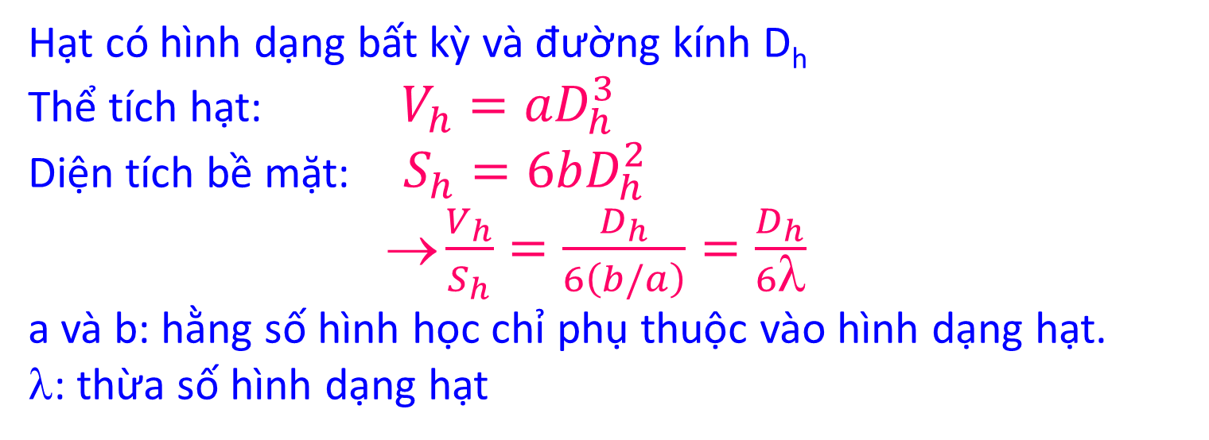
13.2. Đặc trưng của vật liệu rời
Hình dạng hạt
Hạt có hình dạng bất kỳ và đường kính D_{h}
Thể tích hạt: $V_{h}=aD_{h}^{3}$
Diện tích bề mặt: $S_{h}=6bD_{h}^{2}$
$\frac{V_{h}}{S_{h}}=\frac{D_{h}}{6\left(b/a\right)}=\frac{D_{h}}{6λ}$
a và b: hằng số hình học chỉ phụ thuộc vào hình dạng hạt. λ: thừa số hình dạng hạt
Vật liệu | λ | Vật liệu | λ
Hình cầu, khối, trụ ngắn (L=D) | 1,0 | Cát có góc cạnh | 1,5
Cát tròn | 1,2 | Thủy tinh nghiền | 1,5
Bụi than | 1,4 | Vẩy mica | 3,6

Slide 6
13.2. Đặc trưng của vật liệu rời
Kích thước hạt
Đường kính: đặc trưng cho các hạt có kích thước bằng nhau.
Kích thước lớn thứ hai: đặc trưng cho các hạt có kích thước không bằng nhau.
Đường kính tương đương: đặc trưng cho các hạt hình cầu có cùng tỉ số diện tích bề mặt với thể tích.
Đơn vị đường kính hạt: cm (hạt thô), mesh (hạt mịn), μm (hạt rất mịn), m²/g (hạt siêu mịn).

Slide 7
13.2. Đặc trưng của vật liệu rời
Kích thước hạt
Phương pháp xác định kích thước hạt:
Với hạt lớn hơn 5 mm ⇒ Đo bằng dụng cụ cơ học
Với hạt từ (0,5÷5) mm ⇒ Đo bằng kính hiển vi (microscope)
Với hạt nhỏ hơn 0,5 mm ⇒ Đo bằng kích thước trung bình của đường kính lỗ 2 rây liên tiếp trong hệ rây tiêu chuẩn Tyler.
Bộ rây đầy đủ là bộ rây gồm mặt rây trên cùng là 3 mesh, rây dưới cùng là 200 mesh, và dưới nữa là hộp chứa sản phẩm sau khi rây, tất cả đặt trên giá rung bằng động cơ.

Slide 8
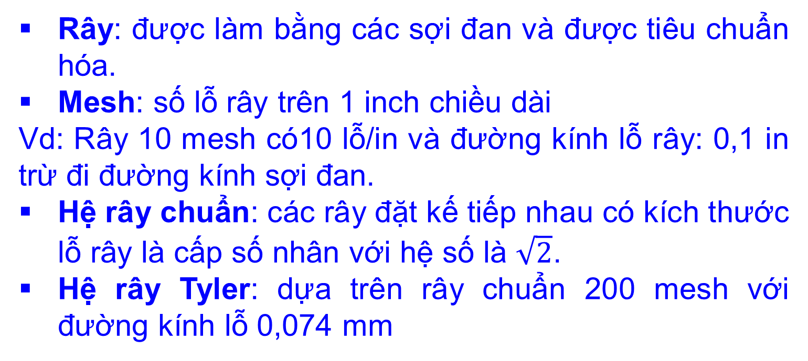
13.2. Đặc trưng của vật liệu rời
Hệ rây
Rây: được làm bằng các sợi đan và được tiêu chuẩn hóa.
Mesh: số lỗ rây trên 1 inch chiều dài
Vd: Rây 10 mesh có10 lỗ/in và đường kính lỗ rây: 0,1 in trừ đi đường kính sợi đan.
Hệ rây chuẩn: các rây đặt kế tiếp nhau có kích thước lỗ rây là cấp số nhân với hệ số là $\sqrt{2}$.
Hệ rây Tyler: dựa trên rây chuẩn 200 mesh với đường kính lỗ 0,074 mm

Slide 9
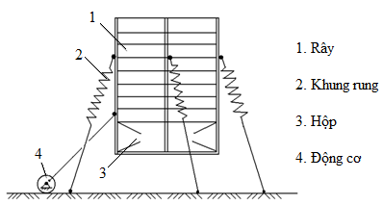
13.2. Đặc trưng của vật liệu rời
Hệ rây Tyler
Hình biểu diễn hệ rây Tyler.

Slide 10
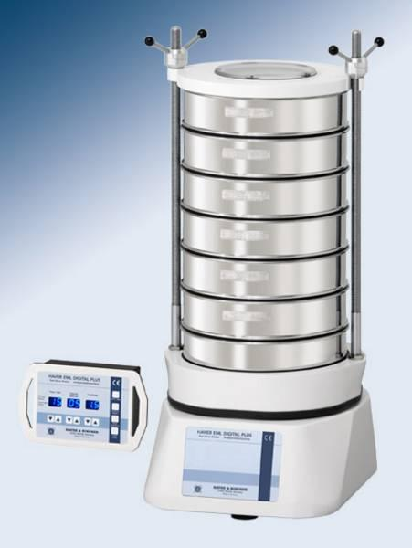
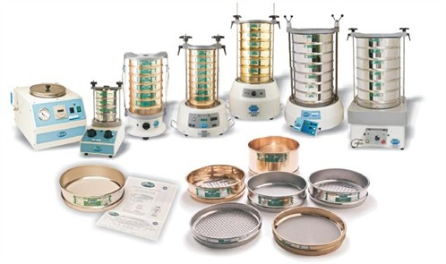
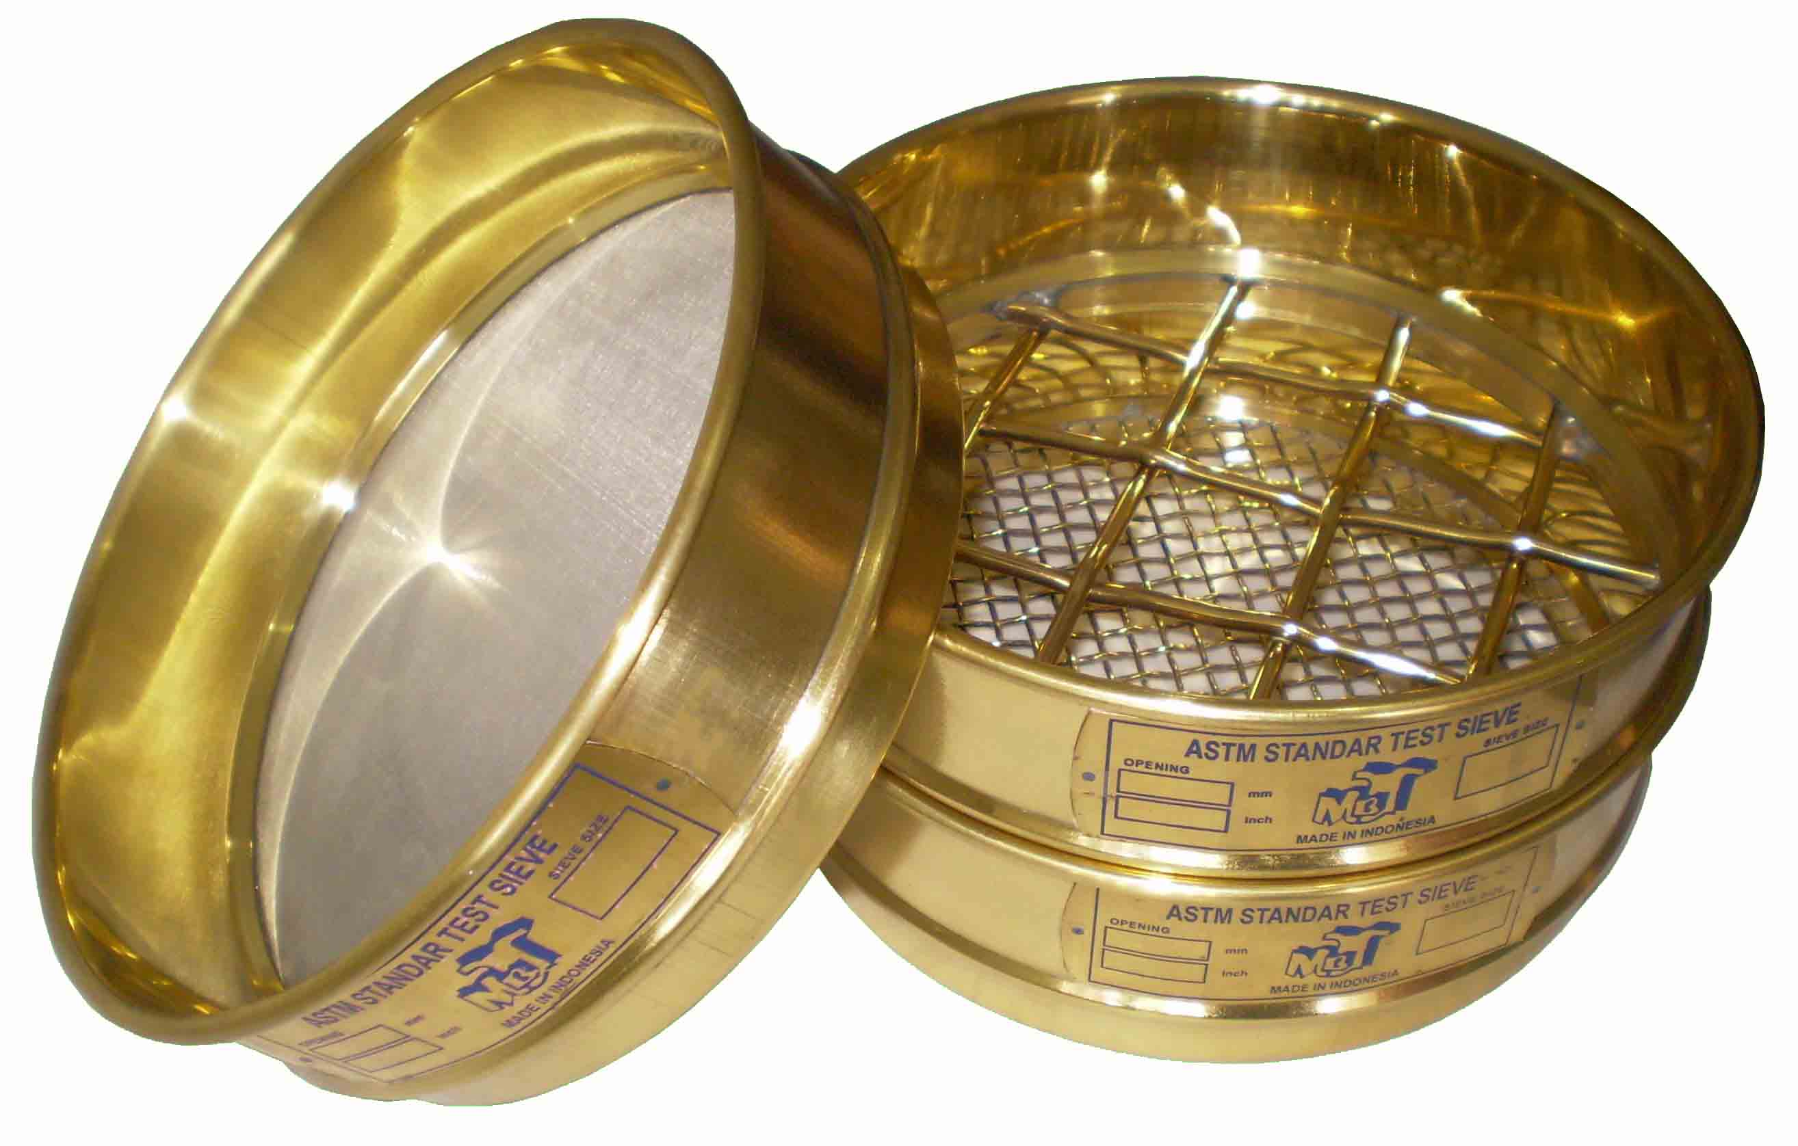
13.2. Đặc trưng của vật liệu rời
Các hệ rây chuẩn
Sieve Shakers
Máy sàng Haver EML 200 kỹ thuật số cho sàng khô và ướt Đức
Sieve (Particle Distribution)

Slide 11
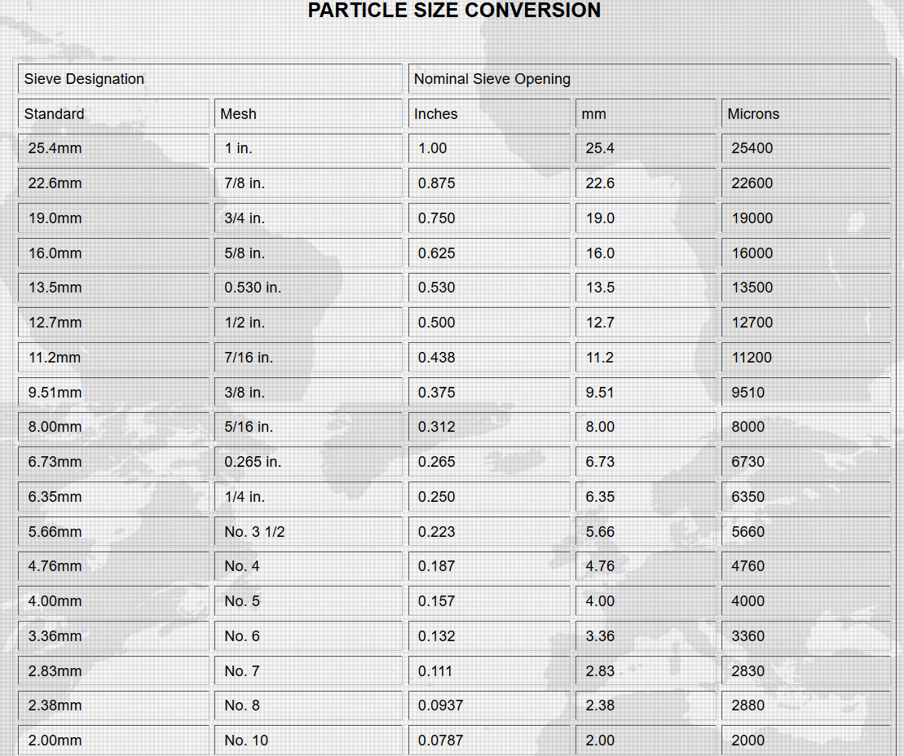

Slide 12
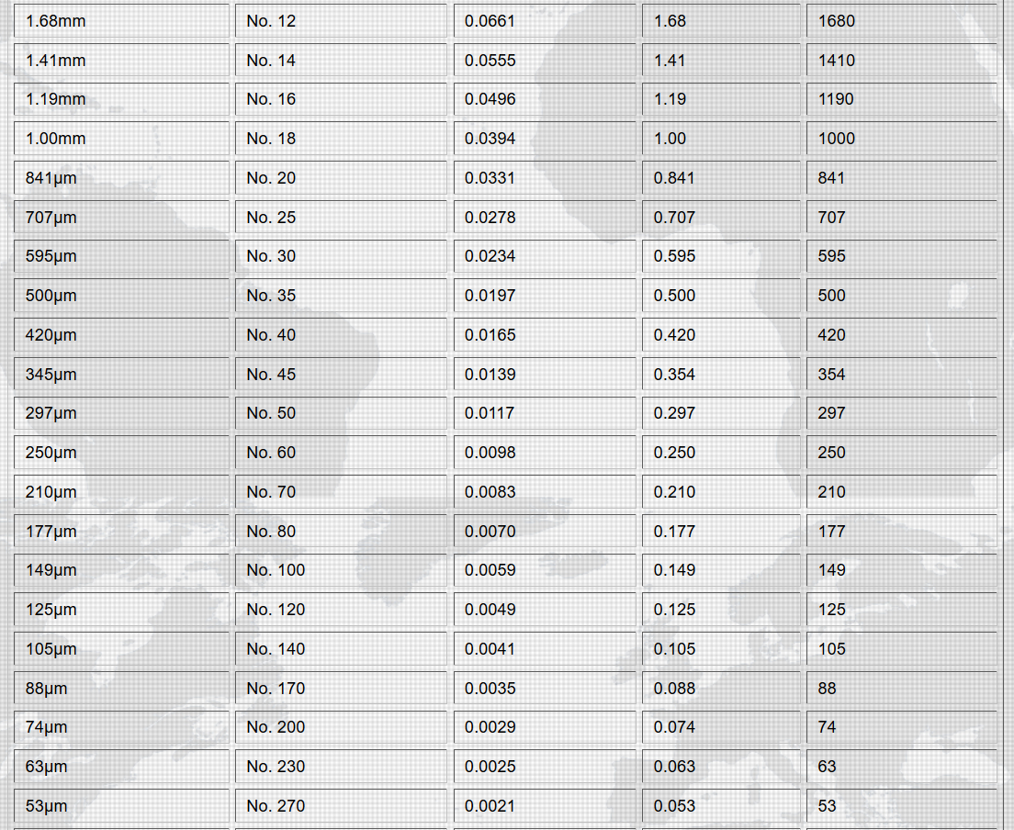

Slide 13
13.3. Bài toán phân tích rây
Trình tự thí nghiệm
Vệ sinh bộ rây, thổi sạch bằng khí nén;
Xếp rây: lỗ lớn ở trên, lỗ nhỏ ở dưới, dưới cùng là hộp đựng;
Cân vật liệu cần phân tích và đổ vào rây trên cùng;
Kích hoạt động cơ chạy và bắt đầu rây;
Sau khi rây một thời gian, lấy lượng bột mịn ở hộp 3 ra
Cho sàng tiếp, lặp lại nhiều lần cho đến lúc ở hộp không còn thấy bột mịn nữa là quá trình rây kết thúc;
Cân lượng vật liệu bị giữ lại trên mỗi mặt rây và trình bày theo bảng.

Slide 14
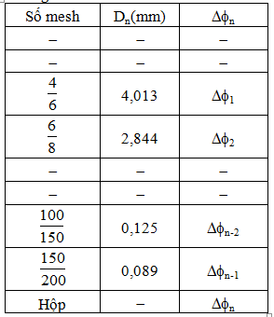
14.3. Bài toán phân tích rây
Trình bày kết quả phân tích rây
Bảng phân tích rây vi phân
ΔΦ_{n}: phân khối lượng của vật liệu bị giữ lại trên rây n;
D_{n}: đường trung bình của hai rây thứ n và n+1.

Slide 15
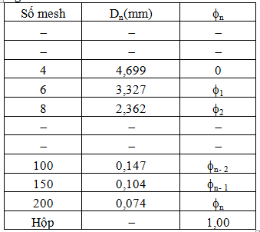
13.3. Bài toán phân tích rây
Trình bày kết quả phân tích rây
Bảng phân tích rây tích lũy
Φ: phân khối lượng của mẫu gồm các hạt có khích thước > D_{n}: kích thước của rây n.

Slide 16
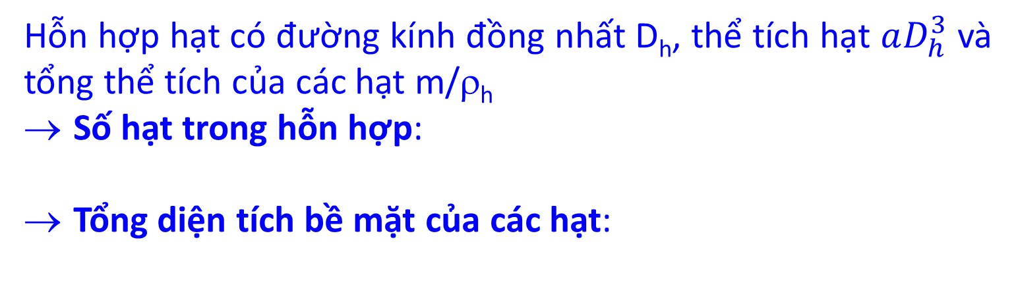
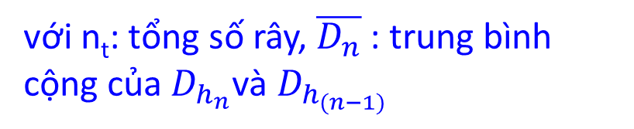
13.3. Bài toán phân tích rây
Tính toán từ kết quả phân tích rây
a) Diện tích bề mặt riêng
Hỗn hợp hạt có đường kính đồng nhất D_{h}, thể tích hạt $aD_{h}^{3}$ và tổng thể tích của các hạt m/ρ_{h}
Số hạt trong hỗn hợp:
Tổng diện tích bề mặt của các hạt:
Tổng diện tích bề mặt của một đơn vị khối lượng mẫu theo:
Kết quả phân tích rây vi phân:
với n_{t}: tổng số rây, $\overline{D_{n}}$ : trung bình cộng của $D_{h_{n}}$và $D_{h_{(n−1)}}$
Kết quả phân tích rây tích lũy:

Slide 17
13.3. Bài toán phân tích rây
Tính toán từ kết quả phân tích rây
b) Đường kính trung bình của khối hạt
Theo bề mặt riêng:
Theo số hạt trong một đơn vị khối lượng mẫu, N_{w}:
Theo khối lượng:

Slide 18
13.3. Bài toán phân tích rây
Tính toán từ kết quả phân tích rây
c) Số hạt trong khối hạt
Theo phân tích rây vi phân:
Theo phân tích rây tích lũy:
Xác định kích thước hạt mịn:
Hạt quá mịn so với kích thước rây thì đường kính hạt được xác định bằng các phương pháp: lắng riêng phần, đo độ rỗng trong tầng vật liệu, hấp phụ khí trên bề mặt hạt, kính hiển vị, và bằng máy phân tích kích thước hạt (Particle Size Analyzer).

Slide 19
13.4. Tính chất của khối hạt
Khối hạt và lưu chất
Giống:
Tạo áp suất lên thành thiết bị chứa, chuyển động qua khe hở hoặc máng nghiêng khi khối hạt khô và không dính.
Có sự tương tự giữa dòng chuyển động của hạt và dòng chuyển động của lưu chất phi Newton.
Khác:
Các hạt có thể lồng hoặc kết dính lại dưới tác dụng của áp suất và không trượt lên nhau nếu lực tác động không đáng kể.
Hạt và khối hạt có khuynh hướng chống lại sự biến dạng, nhưng nếu lực tác động đủ lớn thì lớp hạt sẽ trượt lên nhau và xuất hiện lực ma sát.

Slide 20
13.4. Tính chất của khối hạt
Tính chất đặc biệt
Áp suất không bằng nhau trong mọi phía.
Ứng suất tác động lên bề mặt khối hạt sẽ được truyền đi khắp khối hạt tĩnh trừ khi khối hạt bị rỗng.
Mật độ khối hạt thay đổi theo độ nén chặt của khối hạt.
Tùy thuộc vào tính chất lưu chuyển của khối hạt, phân loại khối hạt:
Không dính kết: cát, ngũ cốc,… dễ chuyển động ra khỏi thùng chứa hoặc xyclon.
Dính kết: đất sét ướt,… chống lại sự chuyển động.

Slide 21
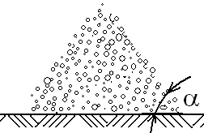
13.4. Tính chất của khối hạt
Các góc đặc trưng của khối hạt
Góc nghiêng tự nhiên α
Góc ma sát trong β
Góc hợp bởi mặt phẳng nghiêng so với mặt nằm ngang, tại đó hạt bắt đầu trượt. Nếu khối hạt đồng nhất thì α = β. Thực tế, α < β vì các hạt tại bề mặt khô hơn và ít kết dính, không nén chặt bằng ở bên trong khối hạt. Các hạt tròn, trơn có α nhỏ; các hạt mịn, góc cạnh và có tính kết dính có α lớn.

Slide 22
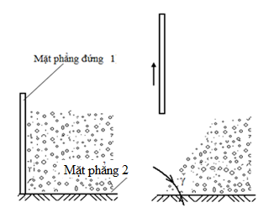
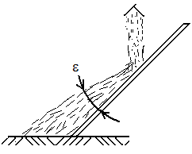
13.4. Tính chất của khối hạt
Các góc đặc trưng của khối hạt
Góc đổ γ
Góc trượt ε

Slide 23
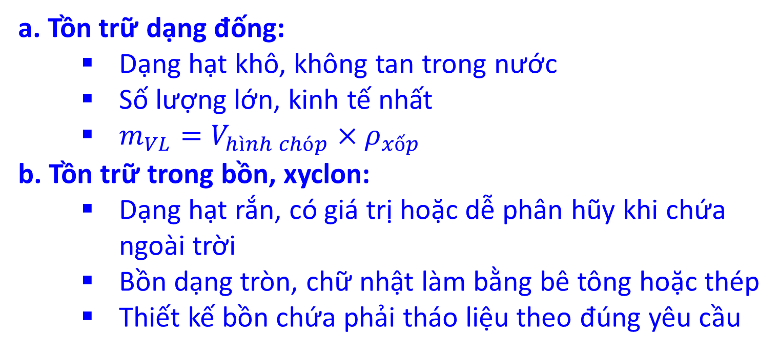
13.5. Tồn trữ vật liệu rời
a. Tồn trữ dạng đống:
Dạng hạt khô, không tan trong nước
Số lượng lớn, kinh tế nhất
$m_{VL}=V_{hình chóp}×ρ_{xốp}$
b. Tồn trữ trong bồn, xyclon:
Dạng hạt rắn, có giá trị hoặc dễ phân hũy khi chứa ngoài trời
Bồn dạng tròn, chữ nhật làm bằng bê tông hoặc thép
Thiết kế bồn chứa phải tháo liệu theo đúng yêu cầu

Slide 24
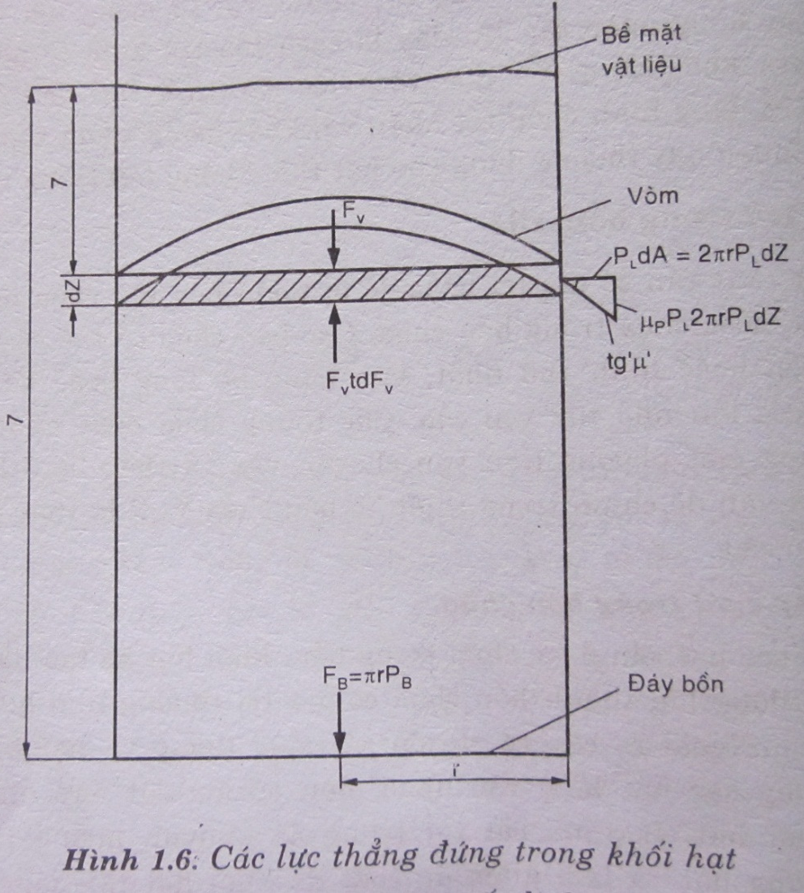
13.5. Tồn trữ vật liệu rời
b. Tồn trữ trong bồn, xyclon:
Lực ma sát giữa tường và hạt vật liệu:
Lan truyền khắp khối hạt do các hạt lồng vào nhau;
Giảm trọng lượng của hạt;
Giảm áp suất của khối hạt tác động lên đáy bồn;
Khi lực ma sát đủ lớn → tạo vòm trong khối hạt → phần hạt bên trên không rơi xuống dù phần hạt bên dưới vòm được lấy ra.

Slide 25
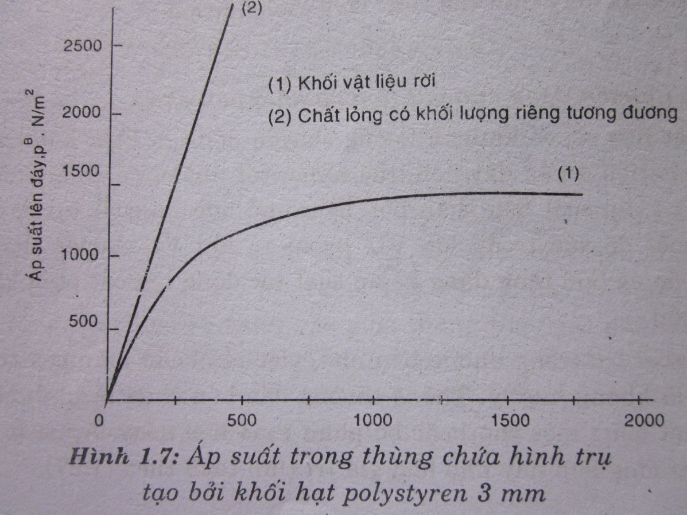
13.5. Tồn trữ vật liệu rời
b. Tồn trữ trong bồn, xyclon:
Áp suất của khối hạt tác động lên đáy bồn theo Janssen:
R: bán kính bồn chứa hình trụ; m
ρ: khối lượng riêng xốp khối hạt; kg/m³
f: hệ số ma sát của vật liệu và bồn chứa
K: hệ số áp suất bên trong bồn chứa
g: gia tốc trọng trường; m/s²
z: chiều cao khối hạt chứa trong bồn; m
Mối quan hệ giữa áp suất tác động và chiều cao lớp vật liệu z: khi z > 3R thì áp suất tác động lên bồn là hằng số, hay cho thêm vật liệu vào không ảnh hưởng đến áp suất tác động lên đáy bồn chứa. Do vậy bồn chứa làm càng cao thì càng có lợi về kinh tế.

Slide 26
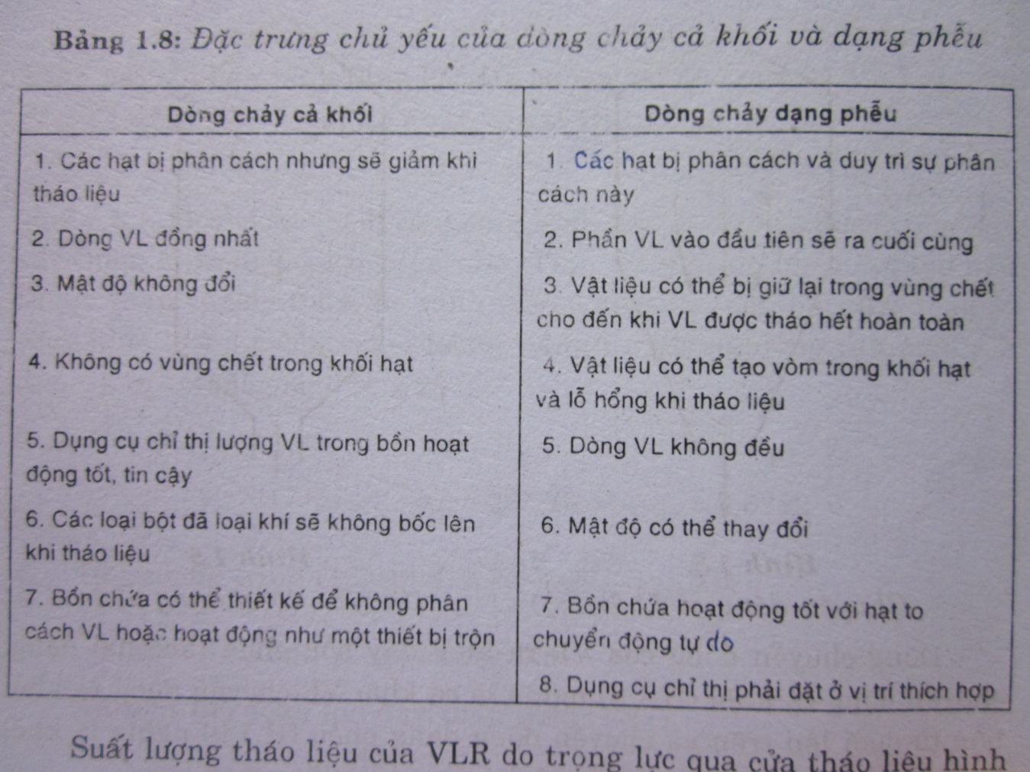
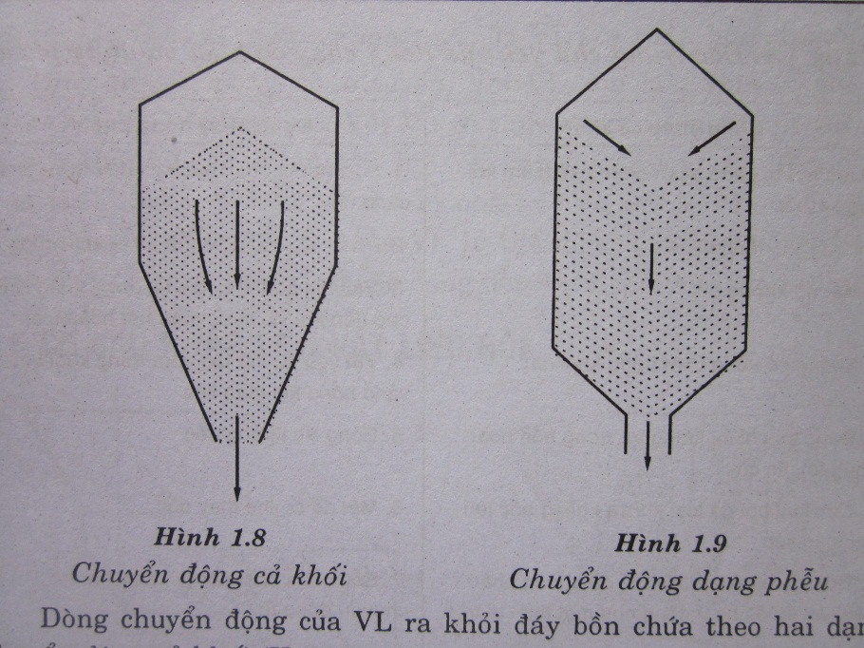
13.5. Tồn trữ vật liệu rời
b. Tồn trữ trong bồn, xyclon:
Chuyển động của dòng vật liệu ra khỏi bồn:

Slide 27
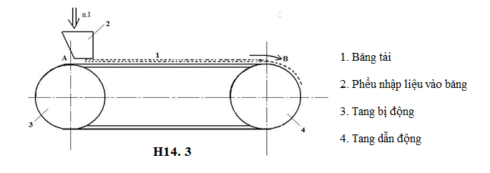
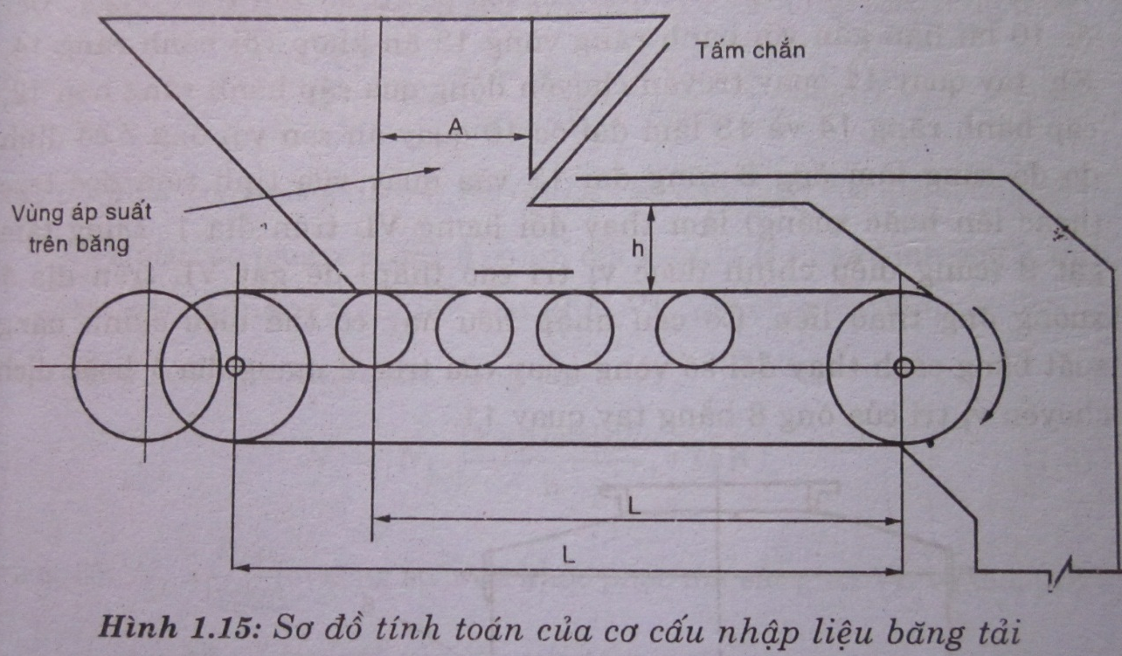
13.6. Phương pháp nhập liệu
a. Dạng băng tải

Slide 28
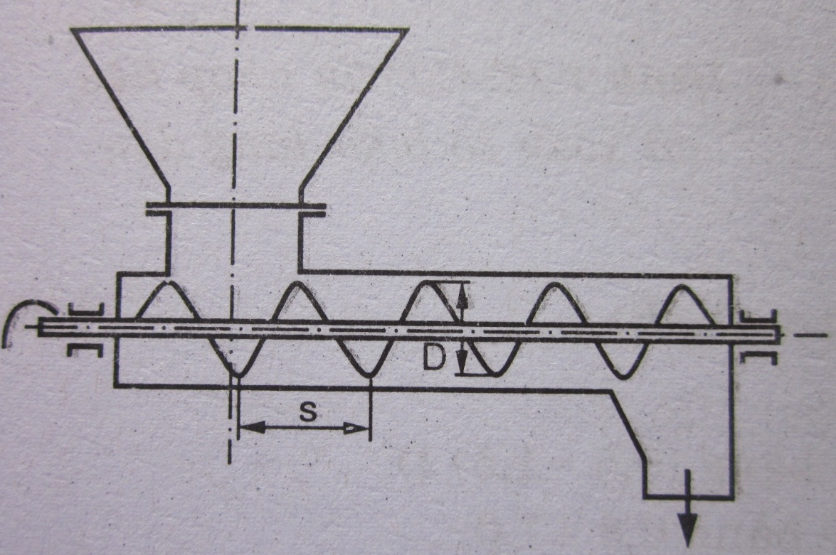
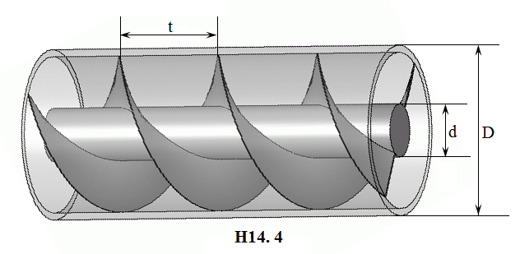
13.6. Phương pháp nhập liệu
b. Vít tải
s, t: bước xoắn; D: đường kính vít xoắn
Cơ cấu nhập liệu dạng vít tải (xoắn)

Slide 29
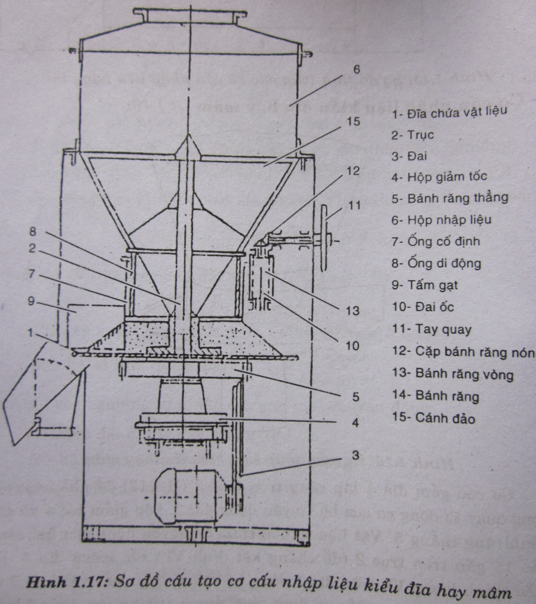
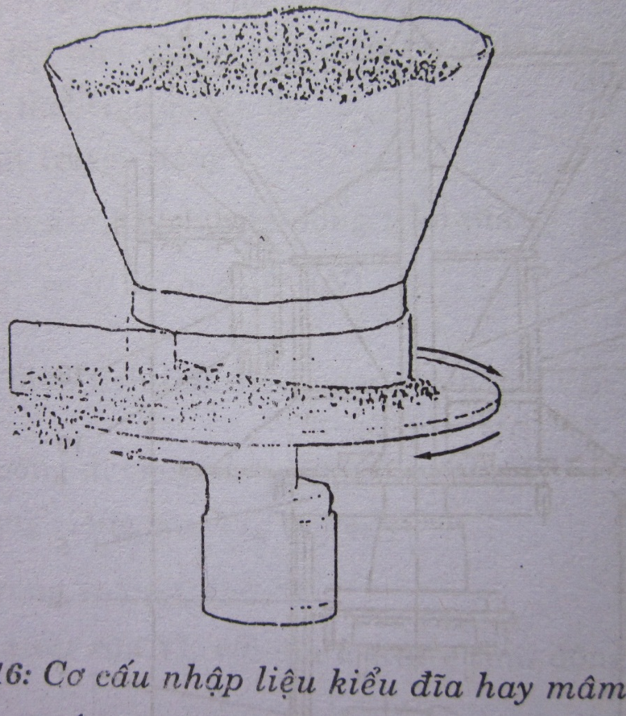
13.6. Phương pháp nhập liệu
C. Cơ cấu mâm quay

Slide 30
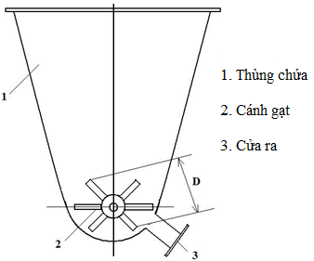
13.6. Phương pháp nhập liệu
d. Cơ cấu tang quay

Slide 31
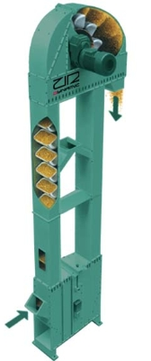
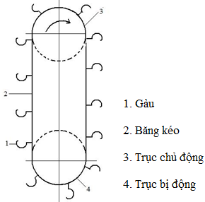
13.6. Phương pháp nhập liệu
e. Gàu tải
Gàu tải là một trong những hệ thống được sử dụng phổ biến nhất hiện nay để nâng chuyển vật liệu. Kết cấu đơn giản đã giúp nó trở nên phổ biến trên toàn thế giới.
Thông thường hầu hết tất cả các vật liệu có độ kết dính thấp hoặc không có độ kết dính thì có thể sử dụng được gàu tải.
Ưu điểm của gàu tải
Có thể vận chuyển một khối lượng rất lớn
Có thể nâng từ độ cao này đến độ cao khác
Vận hành chắc chắn và chính xác
Có độ bền cao

Slide 32
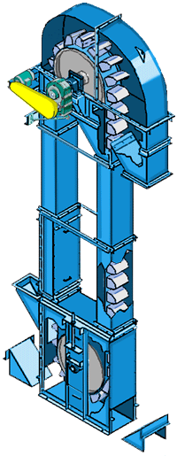
13.6. Phương pháp nhập liệu
e. Gàu tải
Xích gàu tải cho ngành Xi măng, Phân Bón, Thức Ăn gia súc...

Slide 33
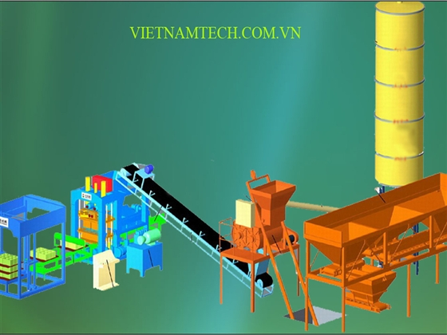
Mô hình và thiết bị chính sản xuất gạch polyme tổng hợp

Slide 34
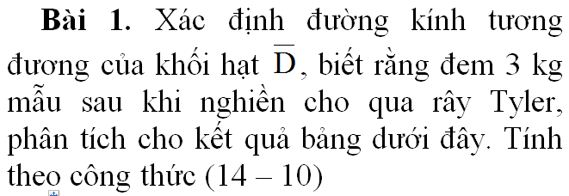
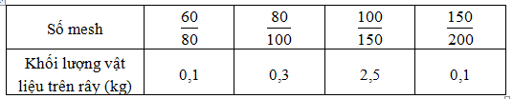
13.7. Bài tập
140
140

Slide 35
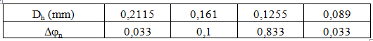
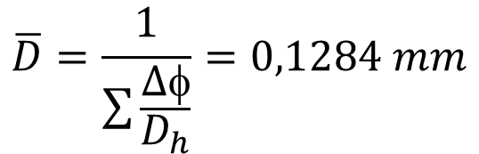
13.7. Bài tập
Giải bài 1
Tra bảng đường kính rây trung bình và xác định phần khối lượng sản phẩm trên rây
0,2135
0,163
0,127
0,0895
Đường kính trung bình theo số hạt trong một đơn vị khối lượng mẫu, N_{W}
Đường kính trung bình theo bề mặt riêng, A_{W}
$$\overline{D}=\frac{1}{\sum{\frac{∆φ}{D_{h}}}}=0,1284 mm$$

Slide 36
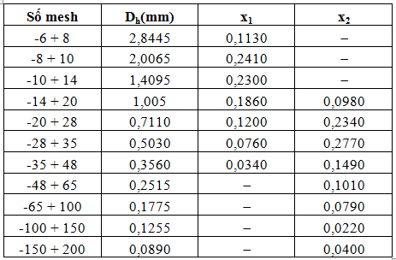
13.7. Bài tập
Bài 2. Xác định kích thước hạt nhập liệu và sản phẩm sau khi nghiền theo số liệu cho trong bảng sau đây

Slide 37
13.7. Bài tập
Giải bài 2
Đường kính trung bình khối hạt theo bề mặt riêng, A_{W}
Đáp số: = 1,08mm; = 0,348mm

